Slide 1
LET’S HAVE FUN REVISING SPOTLIGHT 2 ДАВАЙТЕ ВСПОМНИМ, ЧТО МЫ УЗНАЛИ В ПРОШЛОМ ГОДУ

Slide 2
A HAPPY FAMILY
Назови всех членов семьи на картинке.
mummy
daddy
baby
grandma
grandpa
sister
brother
А теперь расскажи о своей семье: I’ve got…

Slide 3
WHAT COLOUR?
Назови цвет:
pink
orange
green
dark blue
purple
blue
red
yellow
Какие цвета ты еще знаешь?
white
brown
black
grey
What’s your favourite colour?

Slide 4
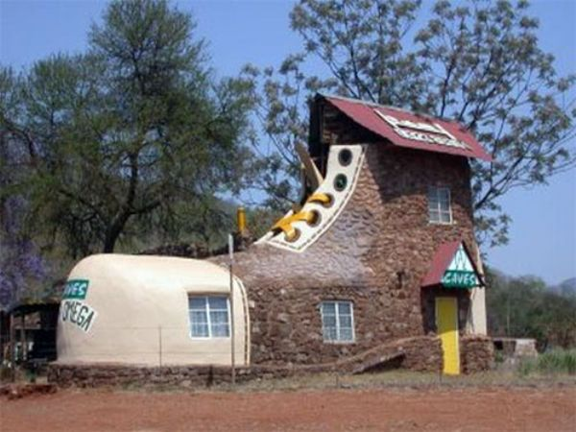
MY HOME
What’s this?
It’s a house.
It’s a tree house.

Slide 5
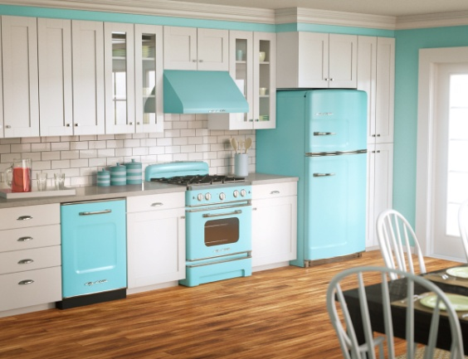
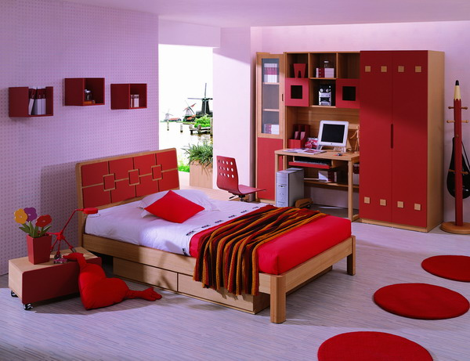
Назови комнаты на картинках.
Расскажи, какие комнаты есть в твоей квартире или доме:
I’ve got a…
living room
bedroom
playroom
kitchen
bathroom

Slide 6
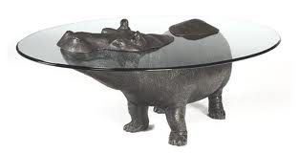
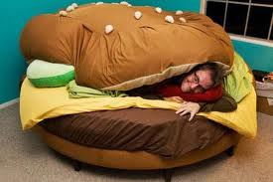
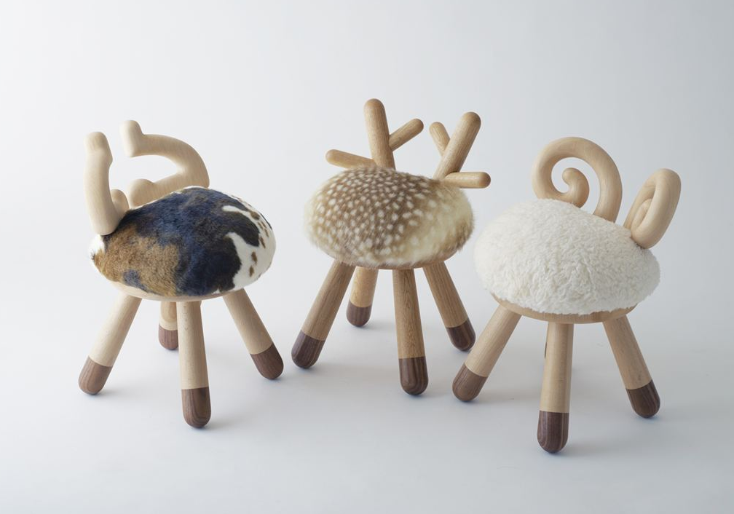
Назови предметы мебели:
table
shelf
chairs
bed

Slide 7
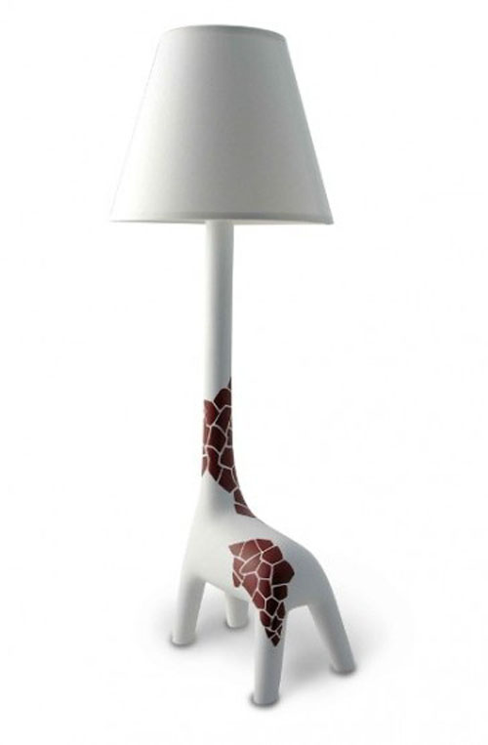
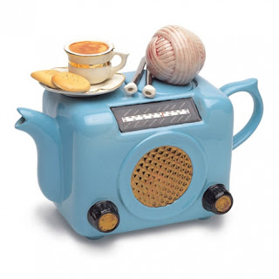
What’s this?
It’s a radio.
It’s a lamp.

Slide 8
What’s this?
It’s a bath.

Slide 9
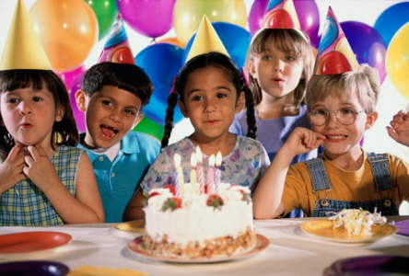
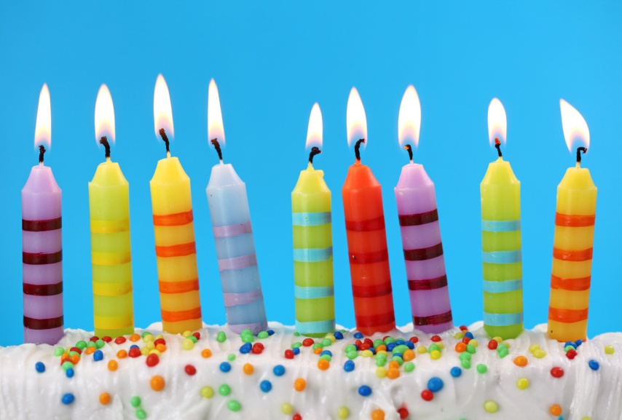
MY BIRTHDAY
party
candles
happy
sad

Slide 10
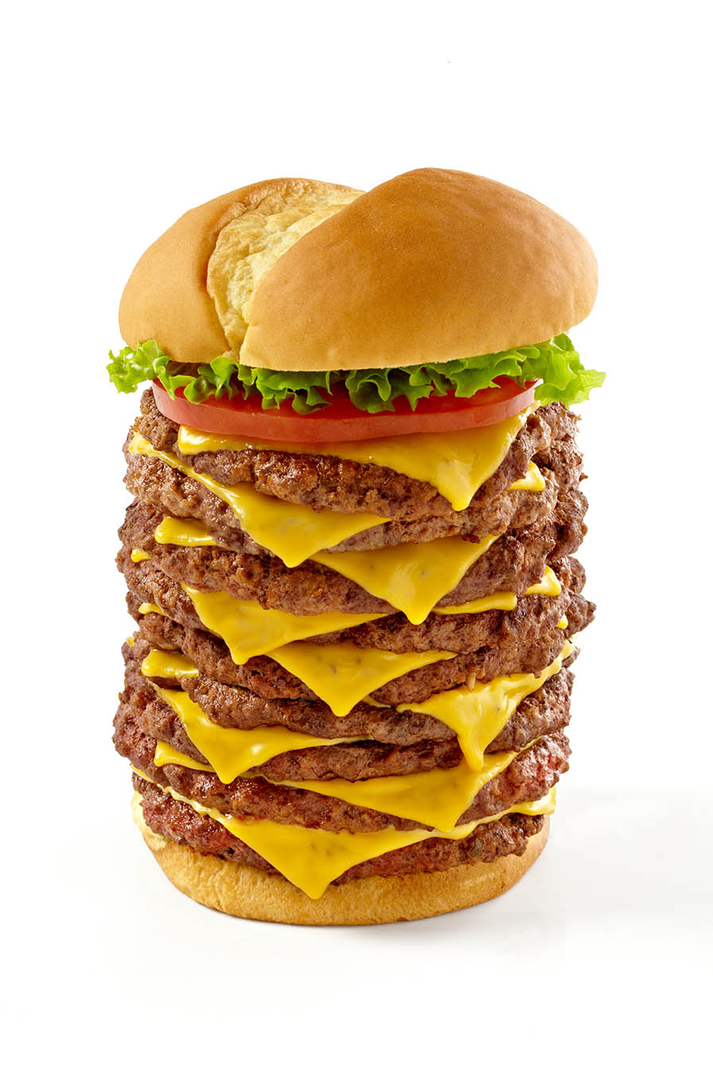
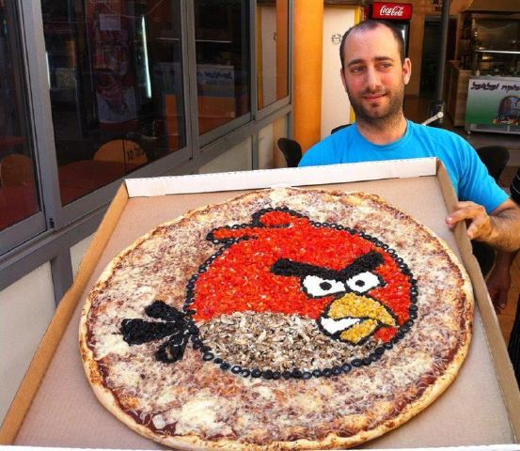
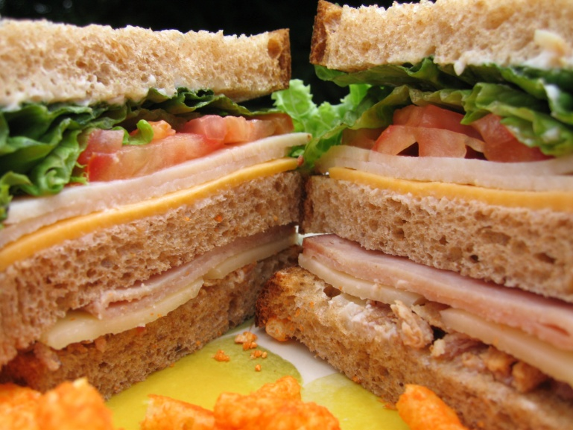
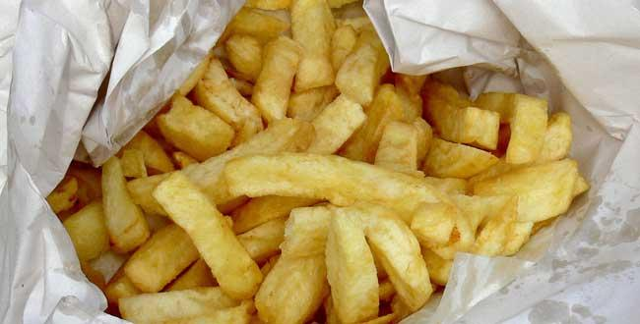
What do you like? I like…
burgers
pizza
chips
sandwiches

Slide 11
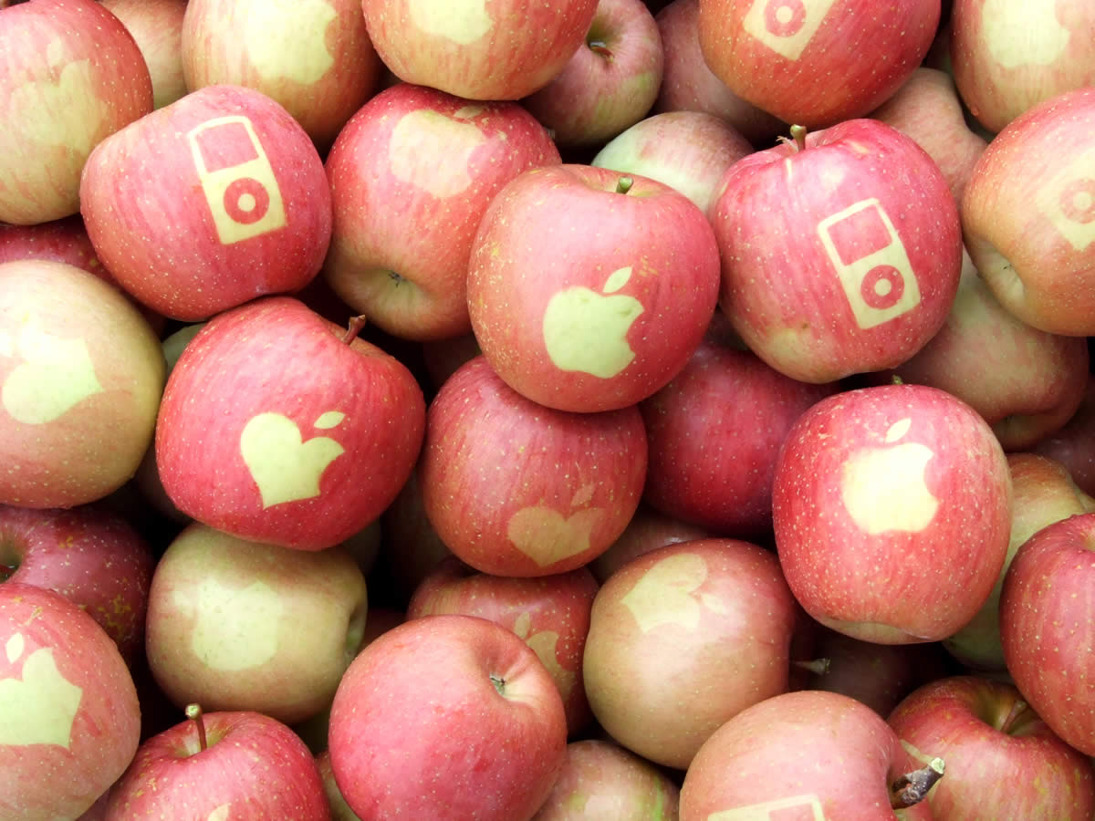
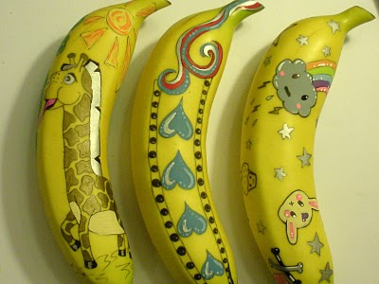
What do you like?
apples
bananas

Slide 12
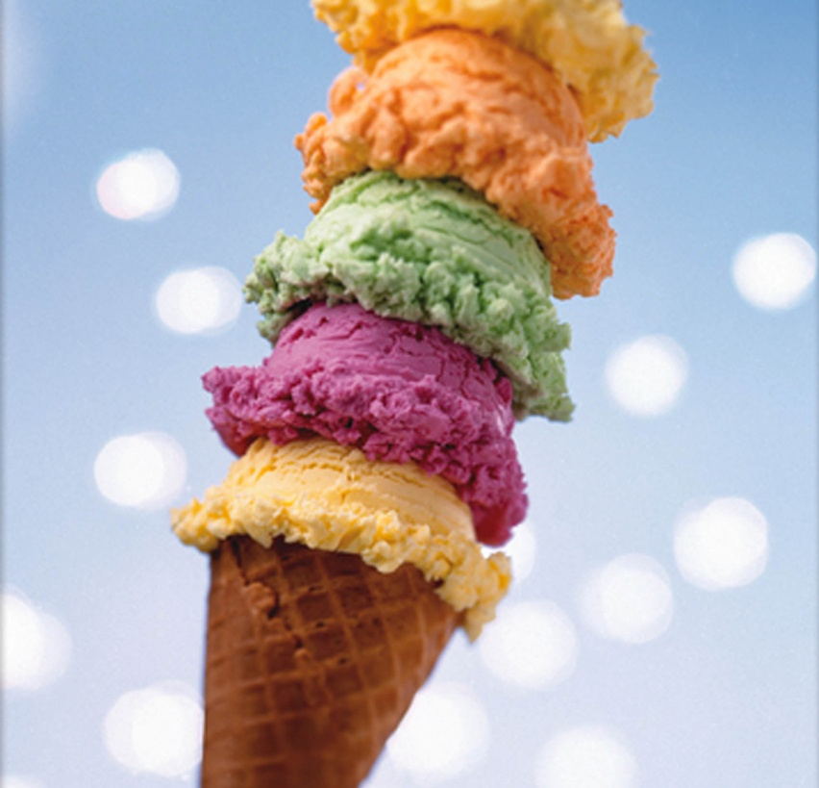
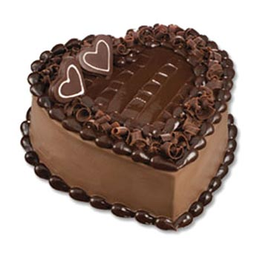
What do you like?
ice cream
chocolate cake
milk
orange juice

Slide 13
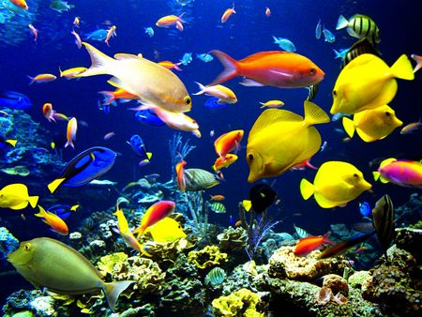
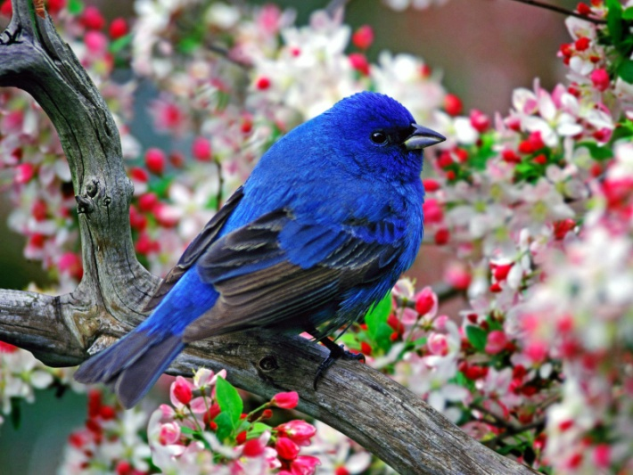
What can animals do?
A fish can swim.
A bird can fly.

Slide 14
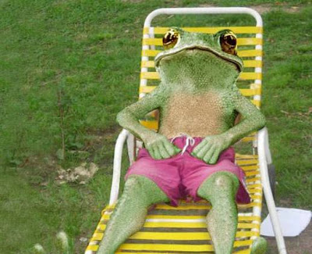
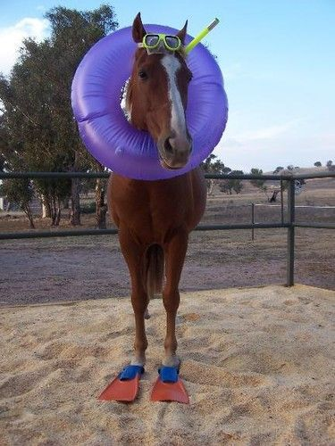
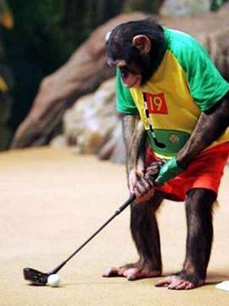
What can animals do?
A frog can…
A horse can…
A chimp can…

Slide 15
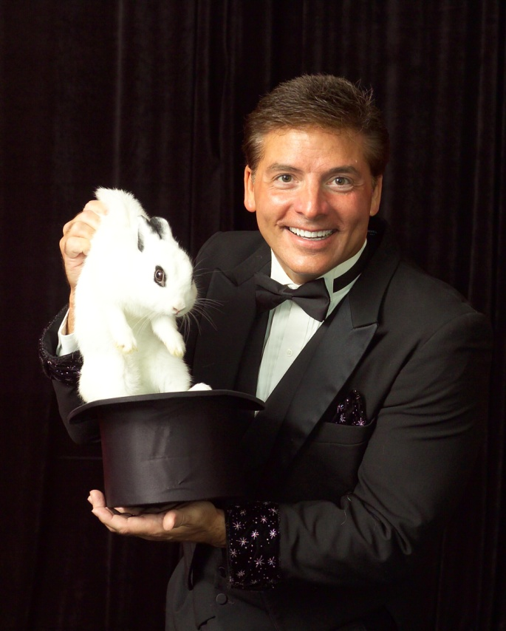
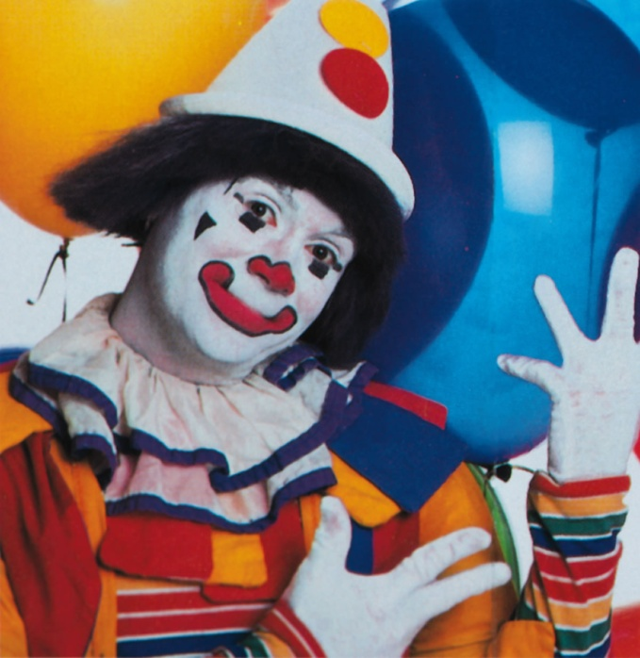
AT THE CIRCUS Что ты видишь на картинках?
circus
magician
clown

Slide 16
TOYS Что ты видишь на картинках?
toy box
puppet
Jack-in-the-box

Slide 17
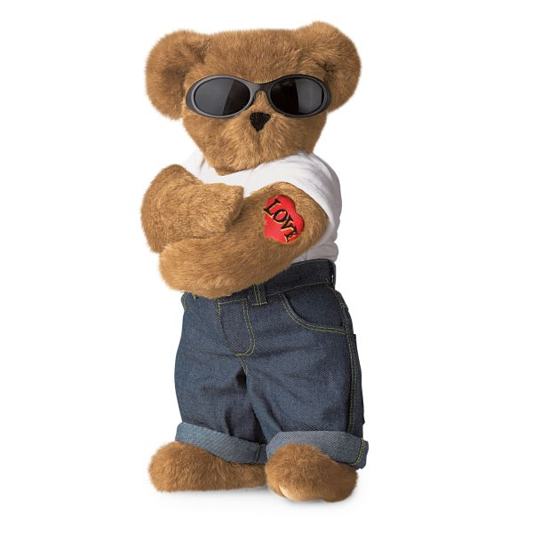
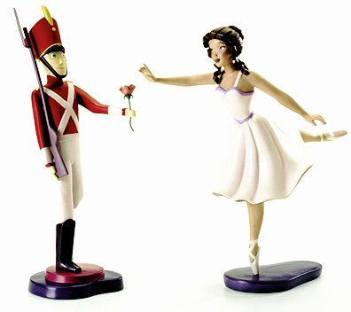
TOYS Назови игрушки на картинках.
teddy bear
toy soldier
ballerina
What toys have you got? I’ve got a…
What’s your favourite toy?

Slide 18
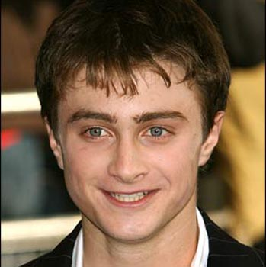
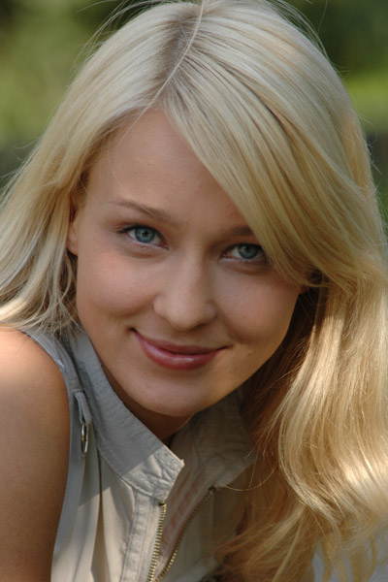
Опиши внешность
dark/fair hair
big/small eyes
big/blue/brown/
green/grey eyes
big/small ears
small nose
big/small mouth
He’s got…
She’s got…

Slide 19
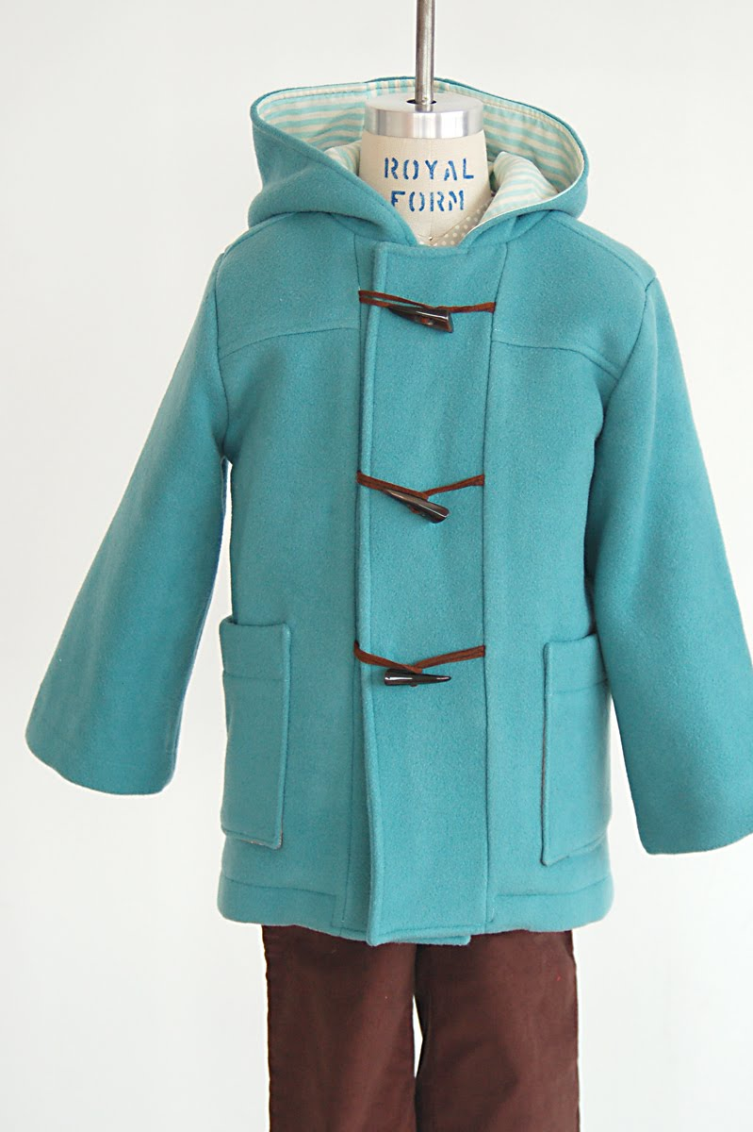
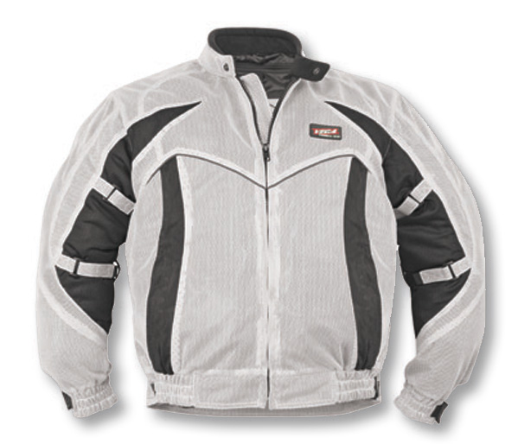
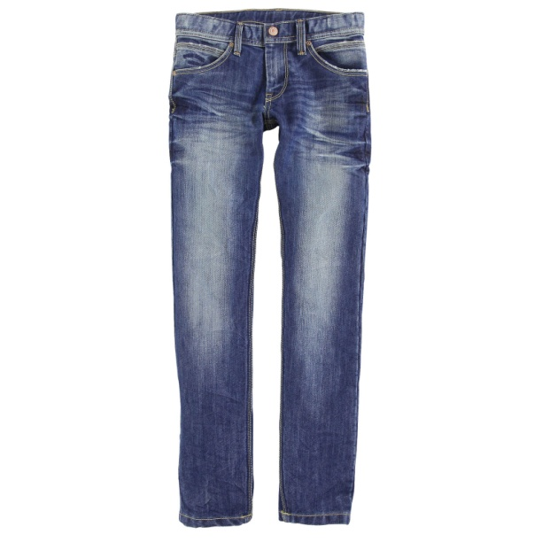
CLOTHES Назови предметы одежды.
coat
jacket
jeans

Slide 20
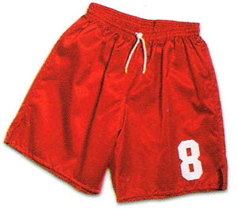
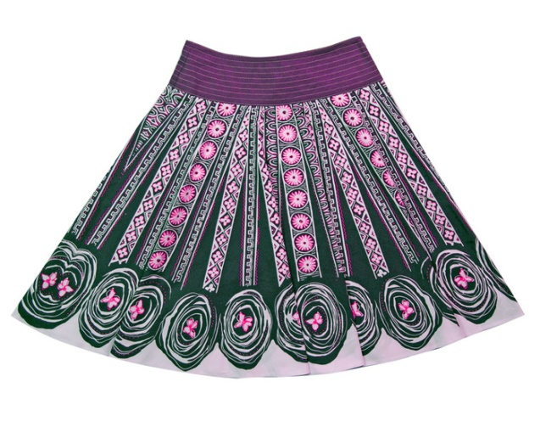
Назови предметы одежды.
T-shirt
shorts
hat
skirt

Slide 21
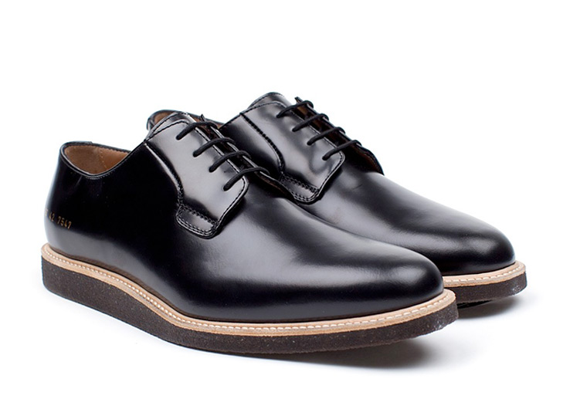
What are you wearing now? I’m wearing…
shoes
socks

Slide 22
MY HOLIDAYS
MY HOLIDAYS
flowers
music
island

Slide 23
Назови время года.
summer

Slide 24
autumn

Slide 25
winter

Slide 26
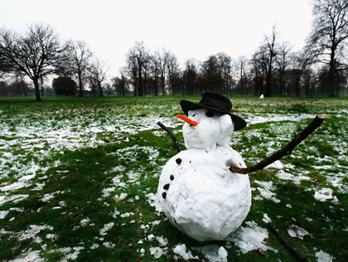
spring

Slide 27
What season is it now?
What’s the weather like?
It’s sunny.
It’s hot.
It’s windy.
It’ raining.
It’s cold.

Slide 28
УСПЕХОВ В НОВОМ УЧЕБНОМ ГОДУ! GOOD LUCK!

